Slide 1

Inventário Florestal Digital: um premiado case de inovação
CARLOS EDUARDO BALDISSERA

Slide 2
O PROBLEMA
Sistema de difícil uso (W.SE);
Problemas de tráfego de dados;
Demora no tempo de cálculo;
Fórmulas de cálculo sem flexibilidade de alteração;
Perda de dados (SDCard).

Slide 3

Qual é o propósito do Projeto?

Slide 4
Qual é o propósito do Projeto?
Possibilitar inventariar as florestas via dispositivo móvel;
Otimizar o tempo de cálculo de inventário em relação ao cenário atual;
Criar fórmula de cálculo personalizada.

Slide 5

DIFICULDADES

Slide 6
DIFICULDADES
Indefinição dos requisitos;
Quando vai ficar pronto?
Criar fórmula de cálculo personalizada;
Interpretação das fórmulas matemáticas (teoria de cálculo) e a sua codificação sistêmica (SQL).

Slide 7

BAH, TUDO ISSO VAI DAR CERTO?

Slide 8


Slide 9
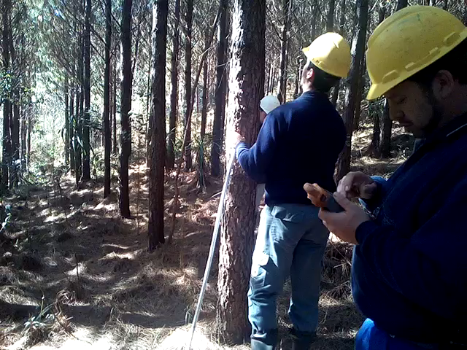

Slide 10


Slide 11
RESULTADOS
Coleta de dados em florestas via tablet;
Aplicação dinâmica e intuitiva;
Transmissão de dados via internet;
Baixo custo em infraestrutura (Tablet);
Cálculo da rotina de inventário entre 1 a 3min;
Confiabilidade e segurança nas informações;
Mensuração com nível de precisão acurado;
Impacto na gestão do negócio;
Descoberta de nova fonte de receita.

Slide 12
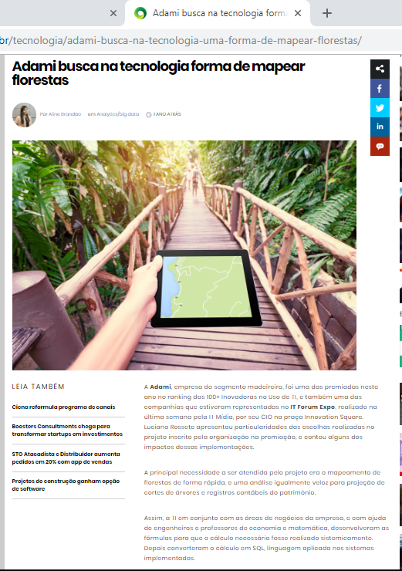
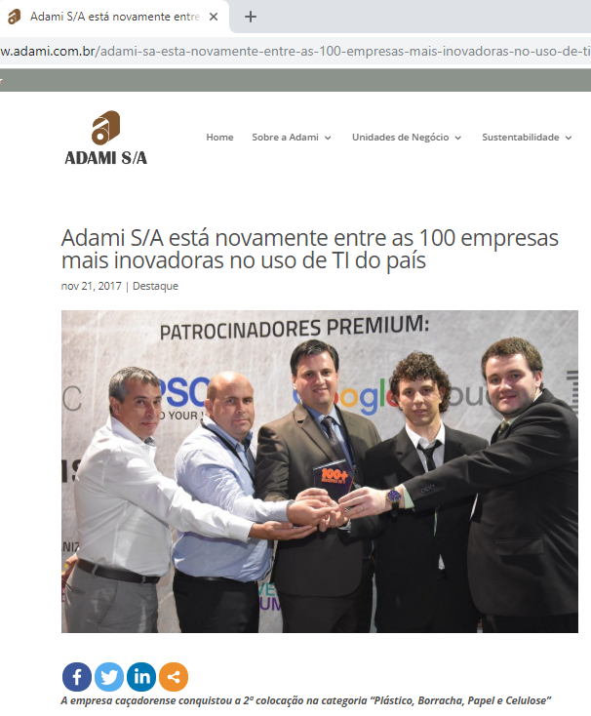

Slide 13







Slide 14
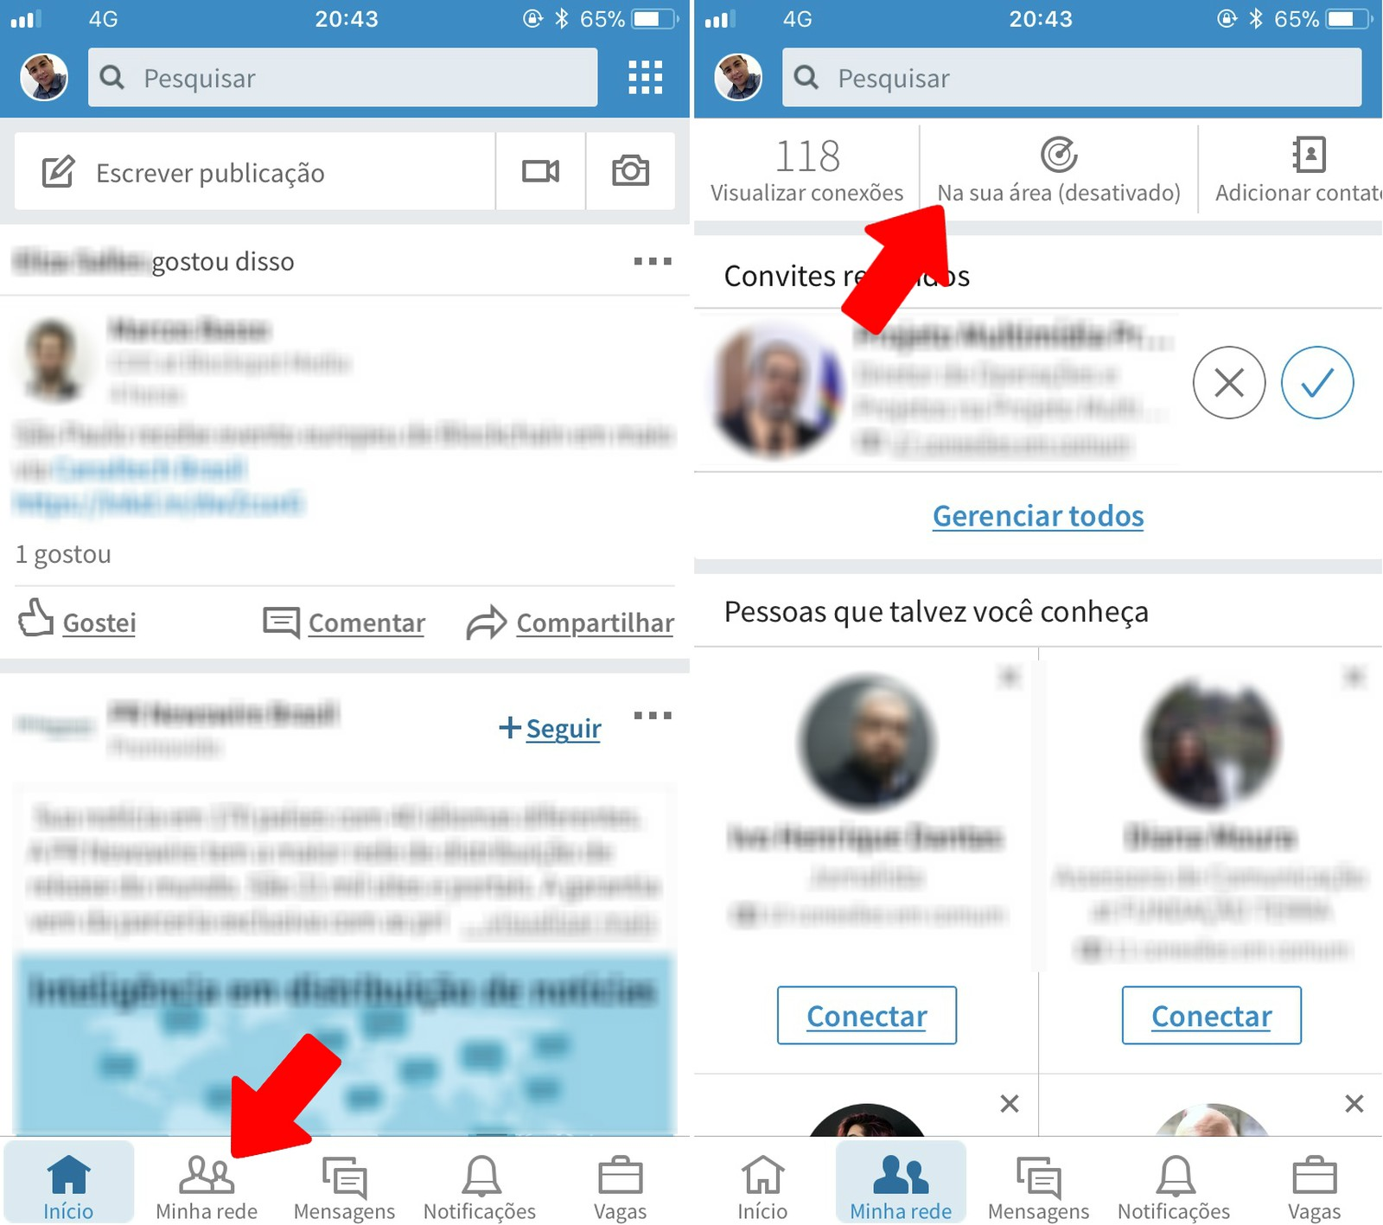
NETWORKING

Slide 15

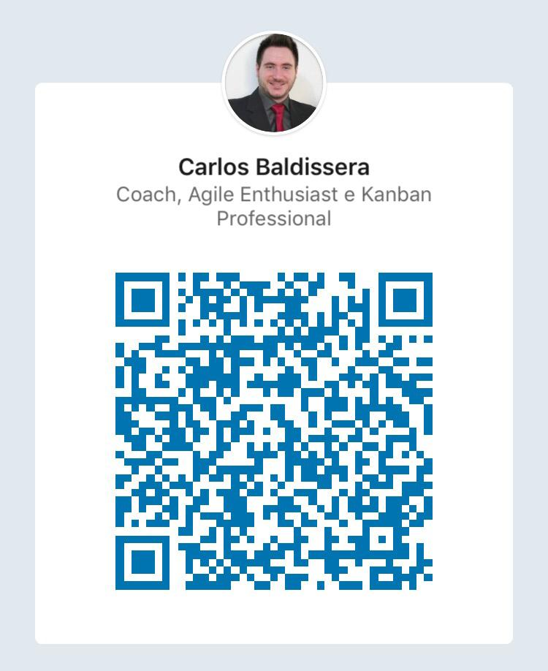
OBRIGADO!
Life & Professional Coach –
Sociedade Brasileira de Coaching
MBA – Análise de Processos de Negócio
Análise e Desenvolvimento de Sistemas
CSM – Certified Scrum Master
KMP – Kanban Management Professional

